Slide 1


Grado en Ingeniería Información
Estructura de Datos y Algoritmos
Sesión 2
Curso 2022-2023
Marta N. Gómez

Slide 2

Algoritmos
Algoritmos iterativos
Algoritmos recursivos
Índice

Slide 3

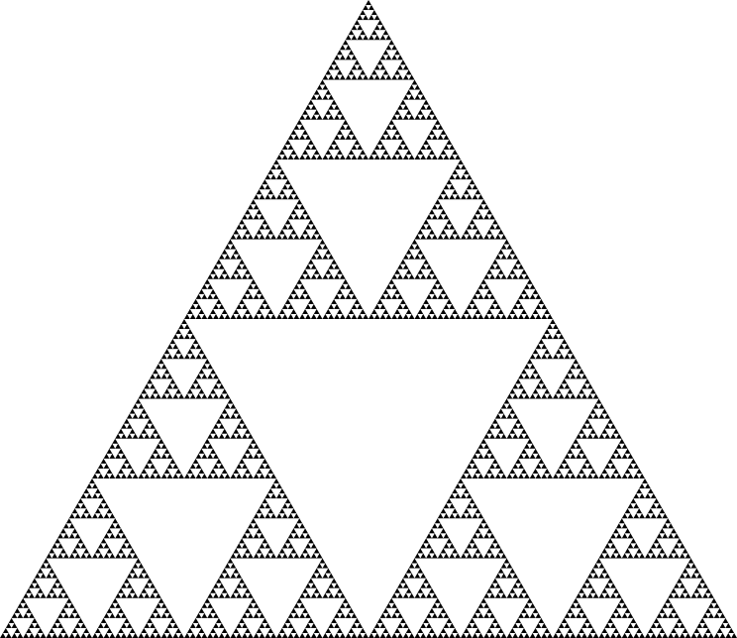

Definición de Recursividad
Técnica que sirve para definir conceptos o diseñar procesos incluyendo, en la propia definición o diseño, el propio concepto o proceso definido.
3

Slide 4
Definición de Recursividad
Técnica que sirve para definir conceptos o diseñar procesos incluyendo, en la propia definición o diseño, el propio concepto o proceso definido.
4

Slide 5
Definición de Recursividad
Una función es recursiva cuando dicha función se llama a sí misma.
Un proceso que utiliza la recursividad está sustituyendo la iteración o los bucles.
5!
5 x | 4!
5 x | 4 x | 3!
5 x | 4 x | 3 x | 2!
5
5 x | 4 x | 3 x | 2 x | 1!

Slide 6
Definición de Recursividad
Una función recursiva siempre:
Tiene una condición de salida de la recursividad, es decir, un caso base que hace que no se produzca la llamada recursiva y por tanto, finalice la ejecución de la función.
Modifica los parámetros de la llamada recursiva, es decir, se va aproximando cada vez más al caso base (condición de salida) y para evitar la recursividad infinita.
6

Slide 7
Tipos de Recursividad: Recursividad Lineal
Recursividad Lineal: produce, como máximo, otra llamada recursiva.
Según cómo se obtiene el resultado:
Recursividad Lineal No Final
Recursividad Lineal Final
7

Slide 8
Tipos de Recursividad: Recursividad Lineal
Recursividad Lineal No Final:
El resultado de la función que llama se obtiene evaluando una expresión que contiene una llamada recursiva más simple.
Ejemplo: Cálculo del factorial de un número
8

Slide 9
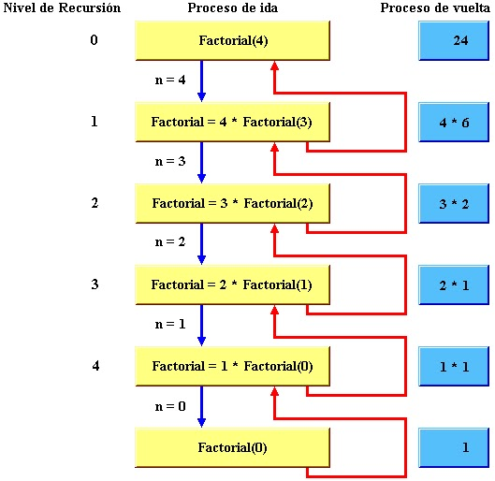
Tipos de Recursividad: Recursividad Lineal
9

Slide 10
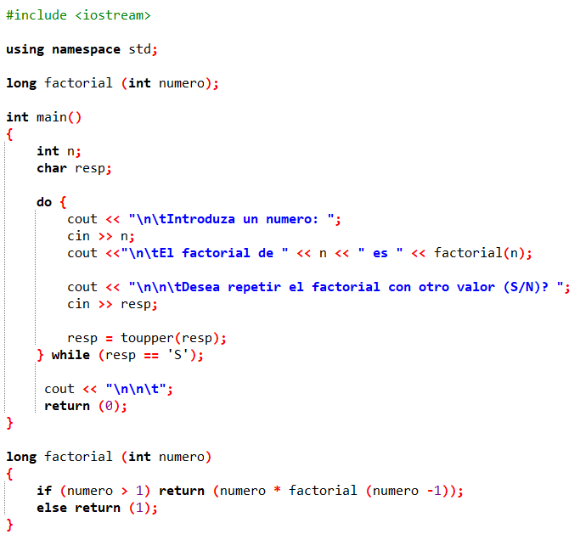
Tipos de Recursividad: Recursividad Lineal
10

Slide 11
Tipos de Recursividad: Recursividad Lineal
Recursividad Lineal Final:
El resultado de la función que llama se obtiene en la ejecución de la última llamada recursiva.
Ejemplo: Cálculo del máximo común divisor de dos números.
11

Slide 12
Tipos de Recursividad: Recursividad Lineal
Nivel Recursión | Proceso llamadas | Proceso vuelta
0 | mcd(30, 54)
12

Slide 13
Tipos de Recursividad: Recursividad Lineal
Nivel Recursión | Proceso llamadas | Proceso vuelta
0 | mcd(30, 54)
1 | mcd(30, 24)
13

Slide 14
Tipos de Recursividad: Recursividad Lineal
Nivel Recursión | Proceso llamadas | Proceso vuelta
0 | mcd(30, 54)
1 | mcd(30, 24)
2 | mcd(6, 24)
6
14

Slide 15
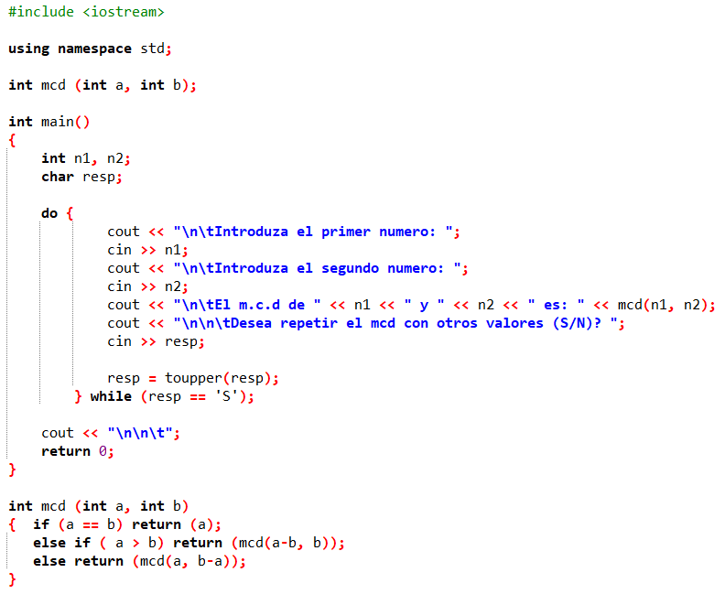
Tipos de Recursividad: Recursividad Lineal
15

Slide 16
Tipos de Recursividad: Recursividad Múltiple
Recursividad Múltiple:
Cuando produce más de una llamada recursiva hacia sí misma con diferentes parámetros.
Ejemplo: Cálculo de un determinado número de la serie de Fibonacci:
f(0) = 0 f(1) = 1 f(n) = f(n-1)+f(n-2)
16

Slide 17
Tipos de Recursividad: Recursividad Múltiple
Fib (6)
17

Slide 18
Tipos de Recursividad: Recursividad Múltiple
Fib (6)
Fib (5)
Fib (4)
18

Slide 19
Tipos de Recursividad: Recursividad Múltiple
Fib (6)
Fib (5)
Fib (4)
19

Slide 20
Tipos de Recursividad: Recursividad Múltiple
Fib (6)
Fib (5)
Fib (4)
Fib (4)
Fib (3)
20

Slide 21
Tipos de Recursividad: Recursividad Múltiple
Fib (6)
Fib (5)
Fib (4)
Fib (4)
Fib (3)
21

Slide 22
Tipos de Recursividad: Recursividad Múltiple
Fib (6)
Fib (5)
Fib (4)
Fib (4)
Fib (3)
Fib (3)
Fib (2)
22

Slide 23
Tipos de Recursividad: Recursividad Múltiple
Fib (6)
Fib (5)
Fib (4)
Fib (4)
Fib (3)
Fib (3)
Fib (2)
23

Slide 24
Tipos de Recursividad: Recursividad Múltiple
Fib (6)
Fib (5)
Fib (4)
Fib (4)
Fib (3)
Fib (3)
Fib (2)
Fib (2)
Fib (1)
24

Slide 25
Tipos de Recursividad: Recursividad Múltiple
Fib (6)
Fib (5)
Fib (4)
Fib (4)
Fib (3)
Fib (3)
Fib (2)
Fib (2)
Fib (1)
25

Slide 26
Tipos de Recursividad: Recursividad Múltiple
Fib (6)
Fib (5)
Fib (4)
Fib (4)
Fib (3)
Fib (3)
Fib (2)
Fib (2)
Fib (1)
1
26

Slide 27
Tipos de Recursividad: Recursividad Múltiple
Fib (6)
Fib (5)
Fib (4)
Fib (4)
Fib (3)
Fib (3)
Fib (2)
Fib (2)
Fib (1)
1
27

Slide 28
Tipos de Recursividad: Recursividad Múltiple
Fib (6)
Fib (5)
Fib (4)
Fib (4)
Fib (3)
Fib (3)
Fib (2)
Fib (2)
Fib (1)
1
1
28

Slide 29
Tipos de Recursividad: Recursividad Múltiple
Fib (6)
Fib (5)
Fib (4)
Fib (4)
Fib (3)
Fib (3)
Fib (2)
2
29

Slide 30
Tipos de Recursividad: Recursividad Múltiple
Fib (6)
Fib (5)
Fib (4)
Fib (4)
Fib (3)
Fib (3)
Fib (2)
2
30

Slide 31
Tipos de Recursividad: Recursividad Múltiple
Fib (6)
Fib (5)
Fib (4)
Fib (4)
Fib (3)
Fib (3)
Fib (2)
2
1
31

Slide 32
Tipos de Recursividad: Recursividad Múltiple
Fib (6)
Fib (5)
Fib (4)
Fib (4)
Fib (3)
Fib (3)
Fib (2)
2
1
32

Slide 33
Tipos de Recursividad: Recursividad Múltiple
Fib (6)
Fib (5)
Fib (4)
Fib (4)
Fib (3)
3
33

Slide 34
Tipos de Recursividad: Recursividad Múltiple
Fib (6)
Fib (5)
Fib (4)
Fib (4)
Fib (3)
3
Fib (2)
Fib (1)
34

Slide 35
Tipos de Recursividad: Recursividad Múltiple
Fib (6)
Fib (5)
Fib (4)
Fib (4)
Fib (3)
3
Fib (2)
Fib (1)
1
35

Slide 36
Tipos de Recursividad: Recursividad Múltiple
Fib (6)
Fib (5)
Fib (4)
Fib (4)
Fib (3)
3
Fib (2)
Fib (1)
1
36

Slide 37
Tipos de Recursividad: Recursividad Múltiple
Fib (6)
Fib (5)
Fib (4)
Fib (4)
Fib (3)
3
Fib (2)
Fib (1)
1
37

Slide 38
Tipos de Recursividad: Recursividad Múltiple
Fib (6)
Fib (5)
Fib (4)
Fib (4)
Fib (3)
3
Fib (2)
Fib (1)
1
1
38

Slide 39
Tipos de Recursividad: Recursividad Múltiple
Fib (6)
Fib (5)
Fib (4)
Fib (4)
Fib (3)
3
2
39

Slide 40
Tipos de Recursividad: Recursividad Múltiple
Fib (6)
Fib (5)
Fib (4)
5
40

Slide 41
Tipos de Recursividad: Recursividad Múltiple
Fib (6)
Fib (5)
Fib (4)
5
Fib (3)
Fib (2)
41

Slide 42
Tipos de Recursividad: Recursividad Múltiple
Fib (6)
Fib (5)
Fib (4)
5
Fib (3)
Fib (2)
Fib (2)
Fib (1)
42

Slide 43
Tipos de Recursividad: Recursividad Múltiple
Fib (6)
Fib (5)
Fib (4)
5
Fib (3)
Fib (2)
Fib (2)
Fib (1)
1
43

Slide 44
Tipos de Recursividad: Recursividad Múltiple
Fib (6)
Fib (5)
Fib (4)
5
Fib (3)
Fib (2)
Fib (2)
Fib (1)
1
1
44

Slide 45
Tipos de Recursividad: Recursividad Múltiple
Fib (6)
Fib (5)
Fib (4)
5
Fib (3)
Fib (2)
2
45

Slide 46
Tipos de Recursividad: Recursividad Múltiple
Fib (6)
Fib (5)
Fib (4)
5
Fib (3)
Fib (2)
2
1
46

Slide 47
Tipos de Recursividad: Recursividad Múltiple
Fib (6)
Fib (5)
Fib (4)
5
3
47

Slide 48
Tipos de Recursividad: Recursividad Múltiple
Fib (6)
8
48

Slide 49
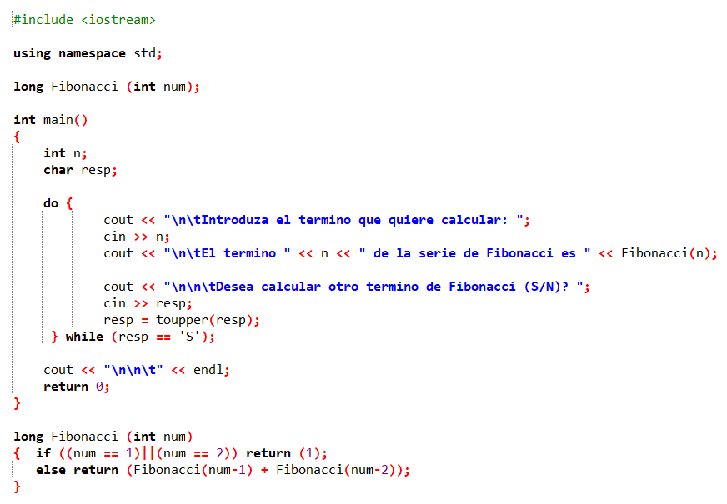
Tipos de Recursividad: Recursividad Múltiple
49

Slide 50
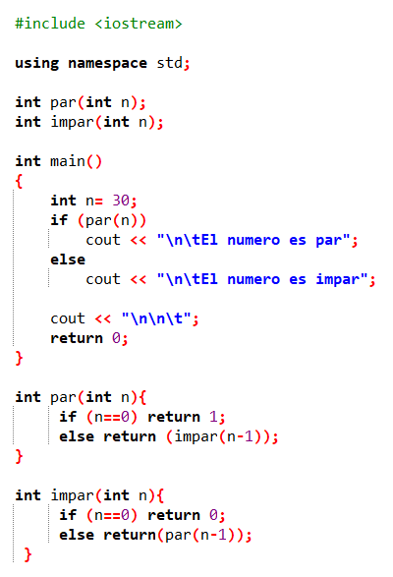
Tipos de Recursividad: Recursividad Mutua
Recursividad Mutua:
Implica más de una función que se llaman mutuamente.
50

Slide 51
Ventajas e Inconvenientes de la Recursividad
Ventajas de la recursividad:
- Facilita la resolución de problemas. Tiene una forma sencilla (elegante) y es fácil de entender.
- Simplifica la complejidad de los algoritmos y facilita su verificación.
- Tamaño del código menor.
51

Slide 52
Ventajas e Inconvenientes de la Recursividad
Inconvenientes de la recursividad:
- Los algoritmos recursivos son menos eficientes que los algoritmos iterativos:
Consumen más memoria
Necesitan más tiempo de ejecución
52

Slide 53
Problema de las Torres de Hanoi
El problema consiste en mover los discos del palo izquierdo al derecho respetando las siguientes reglas:
Sólo se puede mover un disco cada vez.
No se puede poner un disco encima de otro más pequeño.
Después de un movimiento todos los discos han de estar en alguno de los tres palos.
53

Slide 54
Problema de las Torres de Hanoi
1
5
A
B
C
A
B
C
2
6
A
B
C
A
B
C
3
7
A
B
C
A
B
C
54
4
8
A
B
C
A
B
C

Slide 55
Problema de las Torres de Hanoi
La solución recursiva a las Torres de Hanoi se plantea como una función con 4 parámetros:
El número de discos (n)
Palo origen (A)
Palo destino (C)
Palo auxiliar (B)
La solución consiste en leer por teclado un valor N, e imprimir la secuencia de pasos/movimientos para resolver el problema:
Si n=1 mueva el disco de A a C y parar.
En caso contrario:
Mueva los n-1 discos superiores de A a B, con C auxiliar
Mueva el disco restante de A a C
Mueva los n-1 discos de B a C, usando A como auxiliar
55

Slide 56
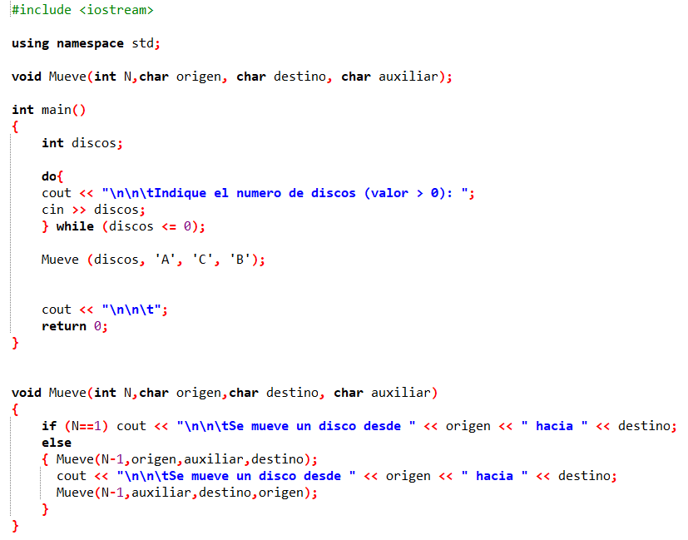
Problema de las Torres de Hanoi
56

Slide 57
Ejercicios
Escribir un programa en C++ para calcular la suma de tantos números naturales como indique el usuario. Para ello se deben realizar las siguientes tareas:
Solicite un número entero mayor que 0, n.
Calcule la suma de los n primeros números naturales de forma iterativa y recursiva.
Muestre el resultado de la suma desde el programa principal (main).
Repetir el proceso hasta que el número entero tecleado por el usuario sea negativo o 0.
57

Slide 58
Ejercicios
Escribir un programa en C++ para calcular el producto de dos números enteros que indique el usuario. Para ello se deben realizar las siguientes tareas:
Solicite los números enteros mayores que 0.
Calcule el producto de los números indicados de forma iterativa y recursiva.
Muestre el resultado del producto desde el programa principal (main).
Repetir el proceso hasta que uno de los números tecleados por el usuario sean negativos o 0.
58

